Slide 1
GUI Testing Checklist
Nhóm: NAVI
trần công tiến: 15520889
Nguyễn chí vinh: 155201017
Hoàng đức lương: 15520462
Bành lê minh nhã: 15520562

Slide 2
Nội Dung
GUI là gì?
GUI testing là gì?
Sự cần thiết của GUI testing
Những điều cần kiểm tra khi thực hiện GUI Testing
Phương thức kiểm tra GUI
Các công cụ kiểm thử GUI phổ biến

Slide 3
GUI là gì?
GUI là viết tắt của Graphical User Interface
Tương tác với máy tính bằng hình ảnh hoặc các chỉ báo trực quan khác thay vì chỉ sử dụng văn bản thông qua dòng lệnh

Slide 4
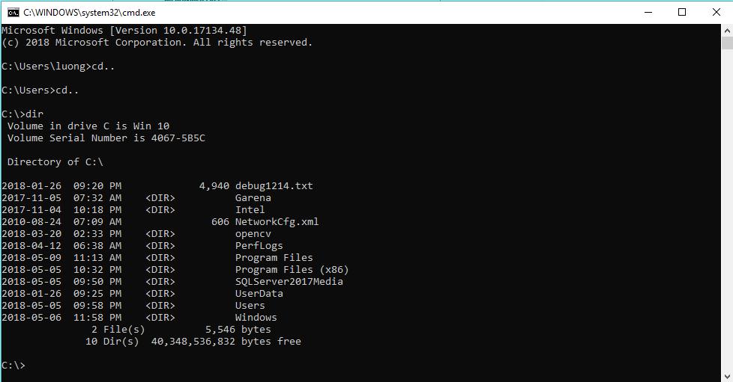
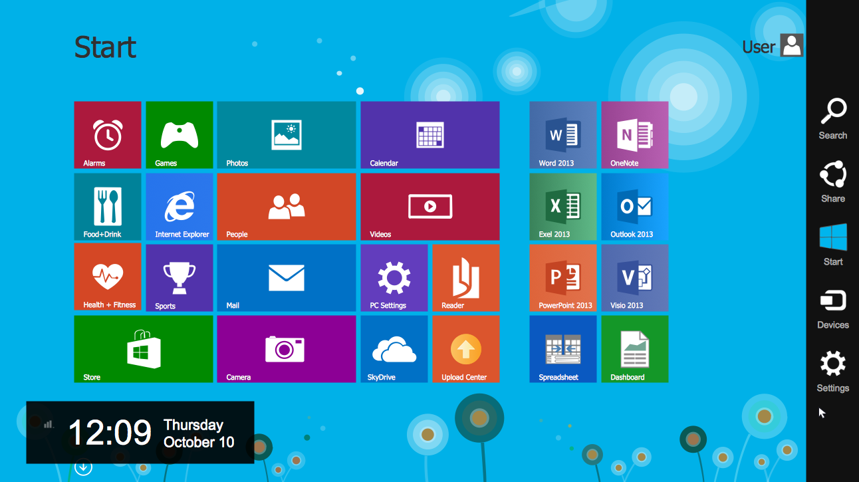
GUI là gì?
Command line interface
Graphical user interface

Slide 5
GUI testing là gì?
Là quá trình thử nghiệm giao diện đồ họa người dùng của kiểm thử ứng dụng.
GUI testing bao gồm việc kiểm tra màn hình với các đối tượng như menu, button, icon, text box, … Hiểu một cách đơn giản là kiểm tra tính hợp lệ của các đối tượng/ thành phần trên màn hình.

Slide 6
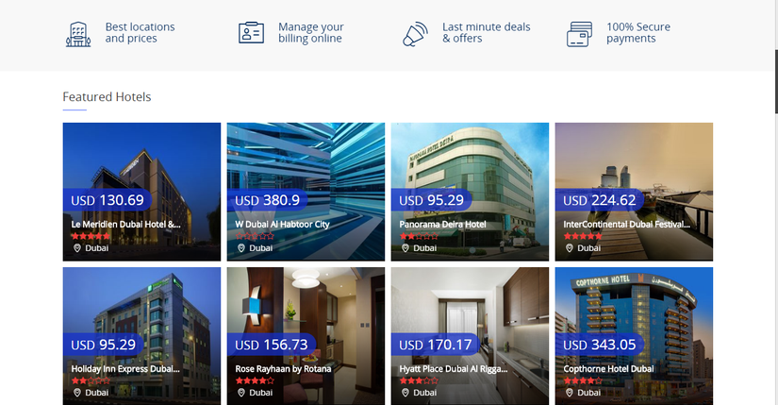
GUI testing là gì?
Các hình ảnh sẽ hiện lên giống nhau trên các trình duyệt khác nhau không?
Xác nhận các liên kết hoặc các nút hoạt động tốt hay không?
Thay đổi kích thước màn hình nội dung có bị cắt mất, co lại hay hiển thị chồng chéo lên nhau không?

Slide 7
Sự cần thiết của GUI testing
Người dùng không có kiến ​​thức chuyên sâu về phần mềm / ứng dụng.
Giao diện là cái người dùng quan tâm đầu tiên.
Giao diện không thân thiện và khó sử dụng sẽ không thu hút được người dùng.

Slide 8
Sự cần thiết của GUI testing
Kiểm tra GUI sẽ xác định các vấn đề về khả năng sử dụng trước khi ứng dụng được phát hành.
Đảm bảo tất cả các yếu tố thiết kế đều đạt tiêu chuẩn đã đưa ra.
Giúp xác định các khó khăn, từ đó giải quyết và sửa đổi để làm cho giao diện thân thiện hơn với người sử dụng.

Slide 9
Những điều cần kiểm tra khi thực hiện GUI Testing
Navigation
Kiểm tra việc chuyển hướng của tất cả các menu, hyperlink, button.
Kiểm tra này nên được thực hiện bằng thao tác trên bàn phím và chuột để đảm bảo chúng đều có chung một phản hồi được trả về.

Slide 10
Những điều cần kiểm tra khi thực hiện GUI Testing
Formatting
Kiểm tra các định dạng phù hợp với mỗi đối tượng tương ứng như như các text-box để nhập/chọn ngày cần hiển thị đúng định dạng, text-box để nhập mật khẩu nên hiển thị dưới dạng dấu kí tự,...
Color and fonts
Kiểm tra tất cả màu sắc, kích thước font của các đoạn văn bản hay các thông báo lỗi trên màn hình.

Slide 11
Những điều cần kiểm tra khi thực hiện GUI Testing
Images
Kiểm tra kích thước, dung lượng của các hình ảnh vì có thể ảnh hưởng nhiều đến GUI performance.
Scrolls
Tất cả thanh cuộn ngang hay thanh cuộn dọc chỉ nên xuất hiện khi cần thiết.
Controls and alignments
Có thể thay đổi kích thước màn hình mà các đối tượng UI sẽ được sắp xếp, căn chỉnh lại để hiển thị tương ứng và chính xác.

Slide 12
Những điều cần kiểm tra khi thực hiện GUI Testing
Spelling and grammar
Đối với các đối tượng như đoạn văn bản, chú thích, thông báo lỗi, lời nhắc, thanh trạng thái,... phải được hiển thị đúng chính tả và ngữ pháp.
Justification
Nếu dữ liệu là số thì nên được canh phải, dữ liệu là các ký tự, chữ cái thì được canh trái

Slide 13
Những điều cần kiểm tra khi thực hiện GUI Testing
Tab
Thứ tự con trỏ chuột sẽ focus trên các đối tượng từ phía trên bên trái di chuyển xuống phía dưới và bên phải.
Bỏ quá các đối tượng đang có thuộc tính disable hay read-only.
Opening input
Khi tải xong một trang hay một cửa sổ thì con trỏ chuột có focus vào text-box đầu tiên để cho phép người dùng nhập dữ liệu vào nó hay không?

Slide 14
Những điều cần kiểm tra khi thực hiện GUI Testing
Alternatives
Khi menu của ứng dụng có các phím nóng (hot key) thay thế thì chúng nên hoạt động chuẩn xác và không để xảy ra trường hợp trùng lặp hot key trên cùng một cửa sổ.
Contrast
Các đối tượng mang thuộc tính disable hay read-only thì nên được đổi màu (màu xám) để phân biệt với các đối tượng khác.

Slide 15
Phương thức kiểm tra GUI
Kiểm tra bằng tay
Ghi lại và phát lại
Thử nghiệm dựa trên mô hình

Slide 16
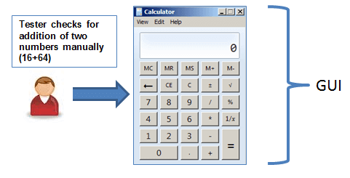
Phương thức kiểm tra GUI
Kiểm tra bằng tay
Màn hình đồ hoạ được kiểm tra bằng tay bởi tester phù hợp với các yêu cầu nêu trong tài liệu yêu cầu kinh doanh.

Slide 17
Phương thức kiểm tra GUI
Ghi lại và phát lại
Thực hiện bằng các công cụ tự động hóa.
Trong quá trình ghi lại, các bước kiểm tra được bắt bởi công cụ tự động hóa.
Trong quá trình phát lại, các bước kiểm tra được ghi lại được thực hiện trên ứng dụng đang chạy thử.

Slide 18
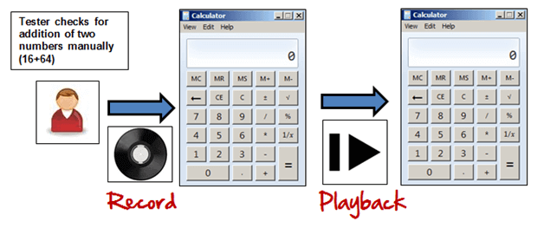
Phương thức kiểm tra GUI
Ghi lại và phát lại

Slide 19
Phương thức kiểm tra GUI
Thử nghiệm dựa trên mô hình
Xây dựng mô hình
Tính kết quả dự kiến ​​cho mô hình
Chạy thử nghiệm
So sánh kết quả thực với đầu ra dự kiến
Quyết định về hành động tiếp theo về mô hình
Notes:
Kiểm nghiệm dựa trên mô hình là một kỹ thuật phát triển để tạo ra các trường hợp thử nghiệm từ các yêu cầu . So với hai phương pháp trên, lợi thế chính của nó là: có thể xác định các trạng thái không mong muốn mà GUI của bạn có thể mắc phải.

Slide 20
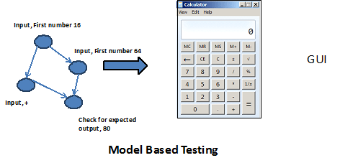
Phương thức kiểm tra GUI
Thử nghiệm dựa trên mô hình
Notes:
Kiểm nghiệm dựa trên mô hình là một kỹ thuật phát triển để tạo ra các trường hợp thử nghiệm từ các yêu cầu . So với hai phương pháp trên, lợi thế chính của nó là: có thể xác định các trạng thái không mong muốn mà GUI của bạn có thể mắc phải.

Slide 21
Các công cụ kiểm thử GUI phổ biến
Selenium
QTP
Cucumber
SilkTest
TestComplete
Watir

Slide 22
Tài liệu tham khảo
http://securitybox.vn/2016/kiem-thu-gui-la-gi/
https://viblo.asia/p/gui-testing-checklist-phan-1-jvElaLNoZkw
https://ux.walkme.com/gui-testing-checklist/

Slide 23
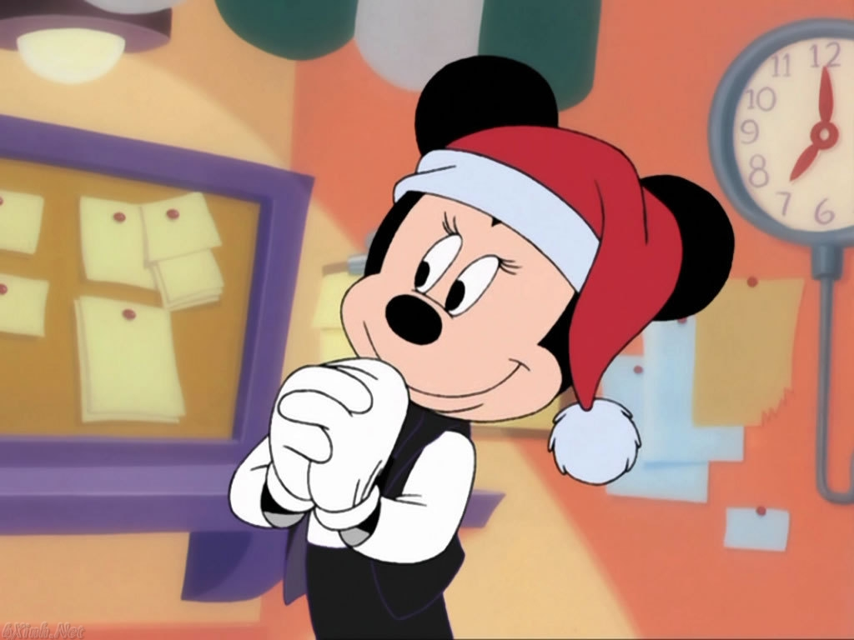
XIN CẢM ƠN!

